Slide 1
Что мы знаем о себе?
Маркова Лайма Валдисовна
Пермский край, Красновишерский район, п.Усть-Язьва,
МОУ Усть-Язьвинская СОШ

Slide 2
В каком году и какого числа была основана ВОЗ и с тех пор отмечается как Всемирный день здоровья?
10 000 000 - 2 958 052 = ?

Slide 3
7 апреля 1948 года была основана ВОЗ и этот день отмечается как Всемирный день здоровья.

Slide 4
Хорошо ли вы знаете свой организм?
КОНКУРС 1: «ОПРЕДЕЛИ ОРГАН»

Slide 5
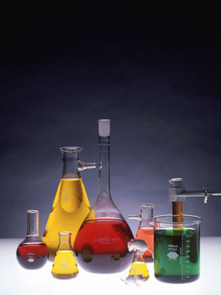
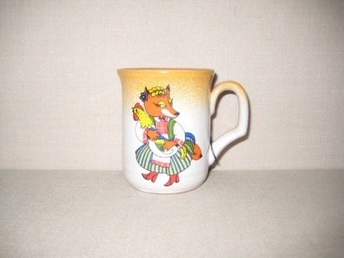
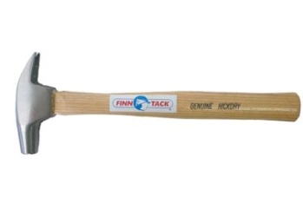
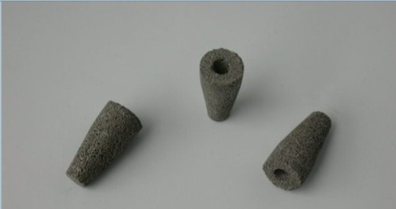
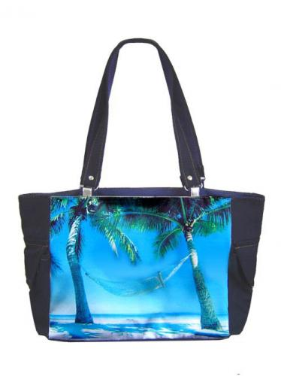
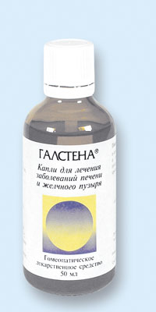
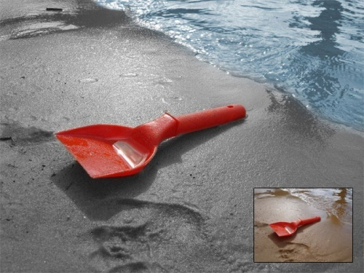
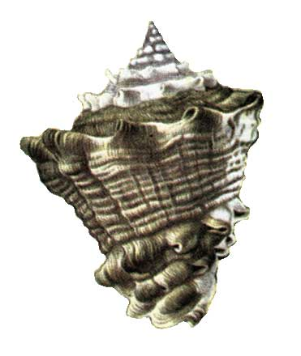
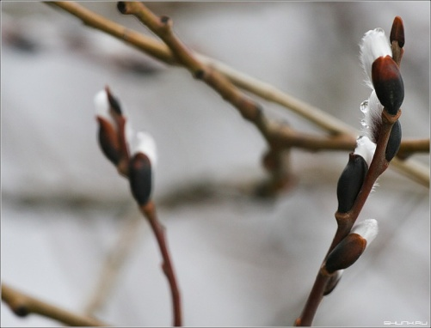
КОНКУРС 2: «Вспомни детство»
Как человек сумел расположить всё это в собственном организме?

Slide 6
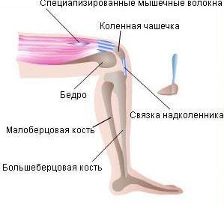
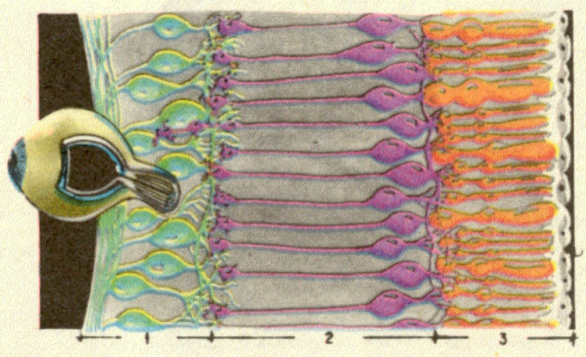
ПРОВЕРЬ СЕБЯ:

Slide 7
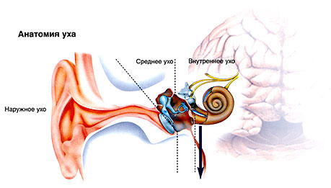
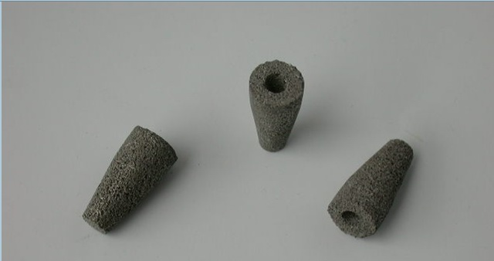
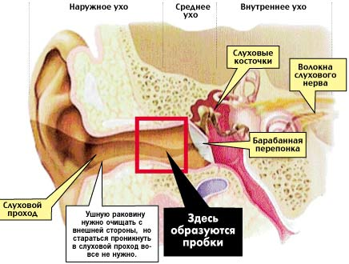
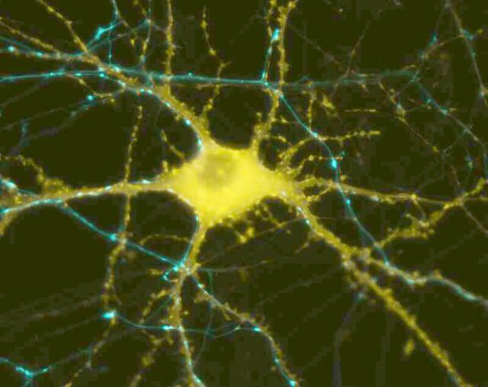

Slide 8
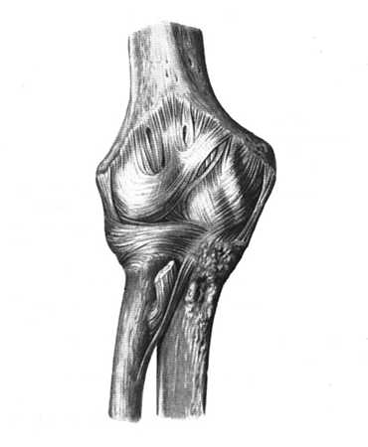
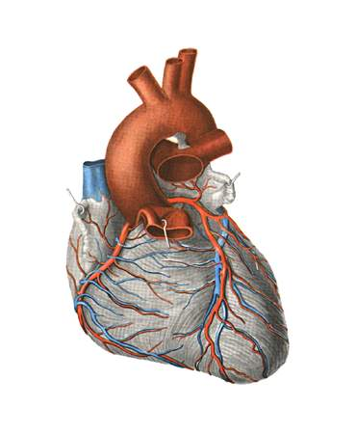
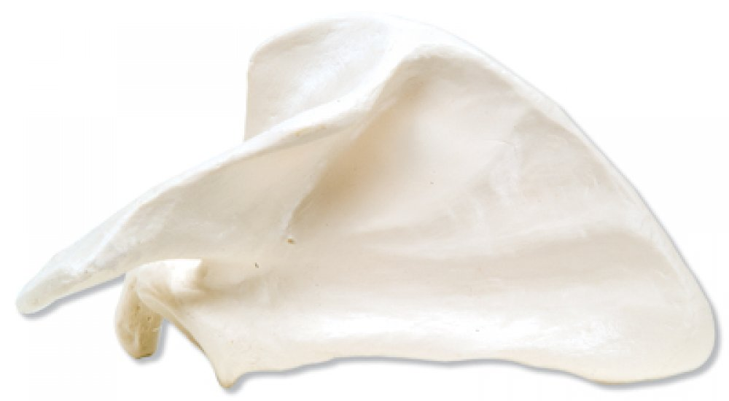
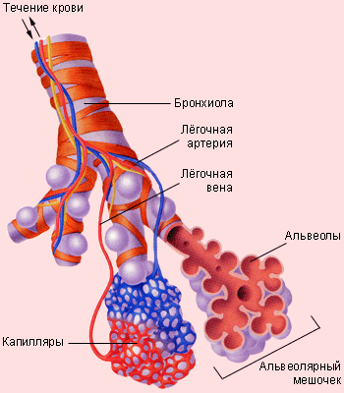

Slide 9
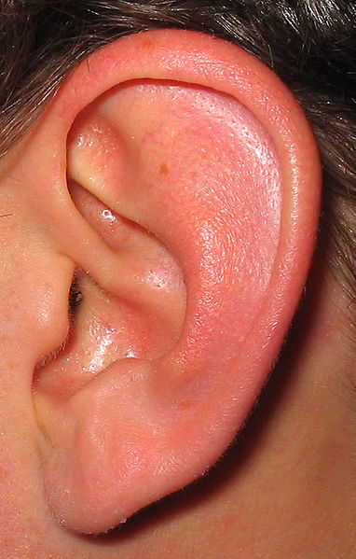
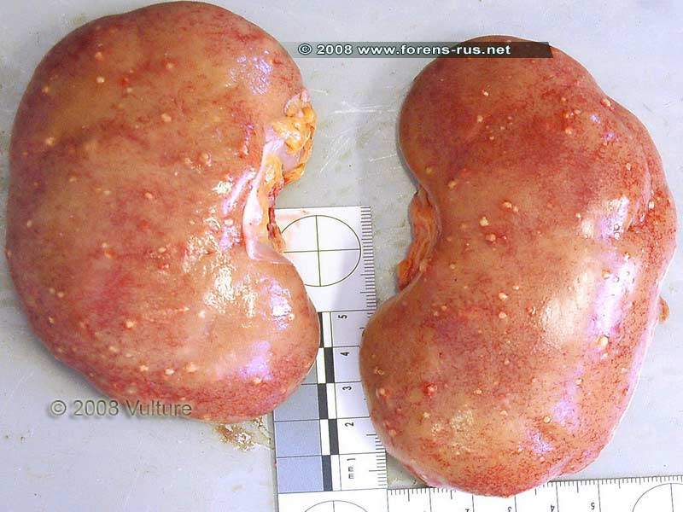

Slide 10
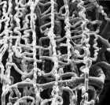
КОНКУРС 3: «ПОПРОБУЙ ОТВЕТЬ»
Почему белеют отмороженные уши и нос?
В какую сеть нельзя поймать рыбу?

Slide 11
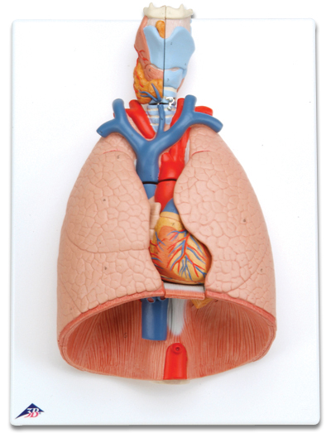
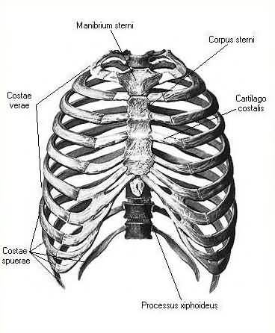
Кто целый век в клетке?
Сколько ребер у человека?

Slide 12
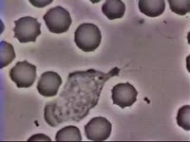
Ритмические колебания стенок сосудов?
Клетки крови, способные к амебоидному движению?

Slide 13
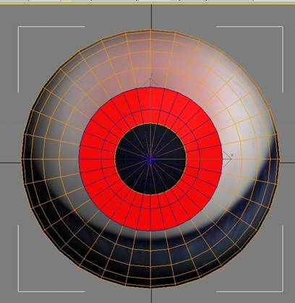
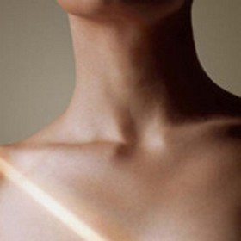
Какое яблоко не растет на яблоне?
Как мы называем часть тела, которую раньше называли «выя»?

Slide 14
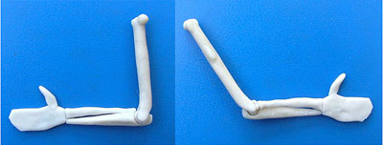
Как называется старинная русская мера длины равная приблизительно 0,5 метра?
Где у человека самая толстая кожа?

Slide 15
КОНКУРС 4: «ЛОГИЧЕСКИЕ ЦЕПОЧКИ» (найдите лишнее)
Пищевод, желудок, трахея, кишка.
Бронхи, вены, артерии, капилляры.
Мочевой пузырь, почки, анус, мочеточники.
Локтевая, лучевая, берцовая, плечевая кости.
Гортань, легкие, глотка, носовая полость.
Белки, жиры, вода, углеводы.

Slide 16
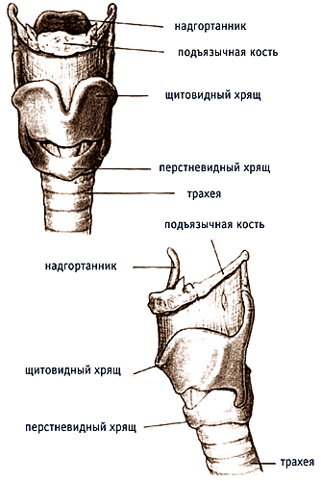
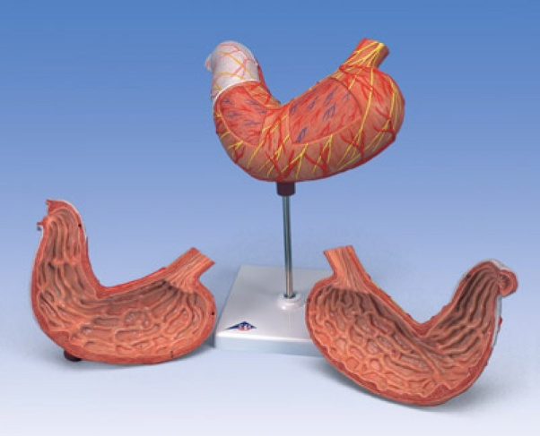
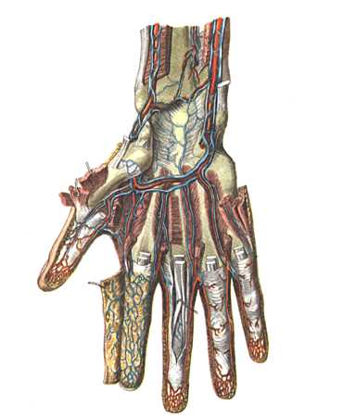
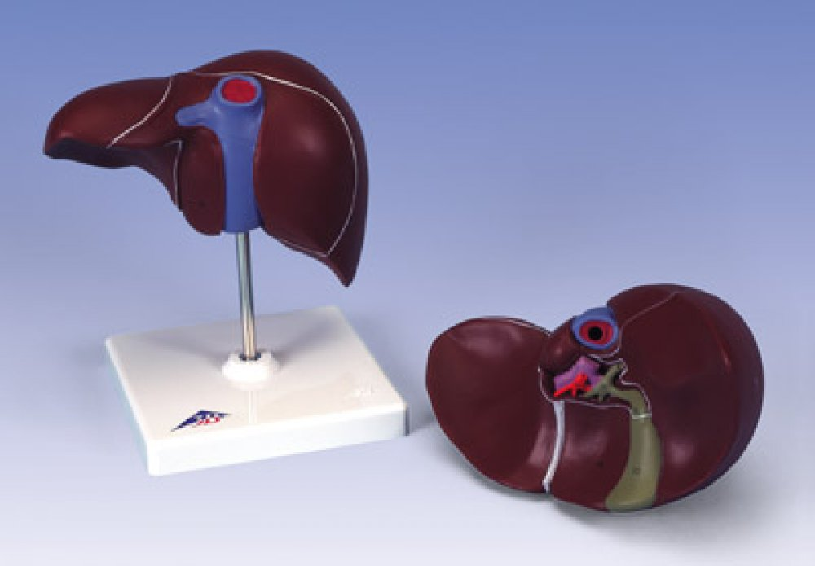
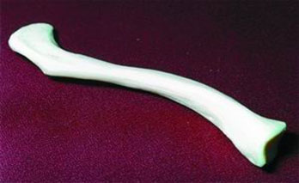
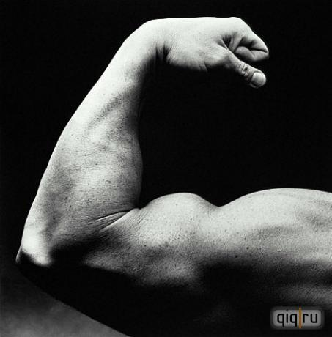
КОНКУРС 5: «НАЙДИ СВЯЗЬ» (узнай и определи, к какой системе органов относятся предложенные органы)

Slide 17
КОНКУРС 6: «ВЛИЯНИЕ ФАКТОРА НА ОРГАНИЗМ»
ФАКТОР | ВЛИЯНИЕ ФАКТОРА НА ОРГАНИЗМ
Алкоголь Наркотики Загрязнение среды Невесомость Автоматизация труда Перенаселение Строительство крупных городов Боль | А)утомление нервной системы в связи с высоким напряжением во время работы; Б)угнетение деятельности коры мозга; В)вызывает воспаление дыхательных путей, кожи, внутренних органов; Г)нарушение ориентации в пространстве, кровь устремляется в верхнюю часть тела; Д)появление агрессивности, зависимости от обстоятельств, расстройств нервной системы; Е)выделение биологически активных веществ; Ж)агрессивность, борьба за территорию.

Slide 18
Проверь себя:
1 – б, г, д;
2 – б, д;
3 – в;
4 – г;
5 – а;
6 – ж;
7 – ж;
8 – е.

Slide 19
КОНКУРС 7: «ПЕРВАЯ ПОМОЩЬ»
У вас артериальное кровотечение. Определите порядок действий при оказании первой помощи:
1)Пострадавшего доставить в больницу;
2)Зажать сосуд выше места ранения;
3)Наложить жгут выше места ранения;
4)Рану обработать и наложить давящую повязку;
5)Зажать сосуд ниже ранения;
6)Наложить жгут ниже места ранения.
2, 3, 4, 1

Slide 20
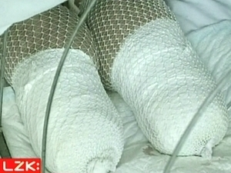
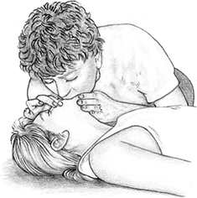
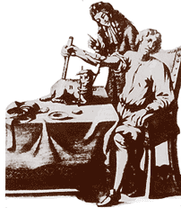
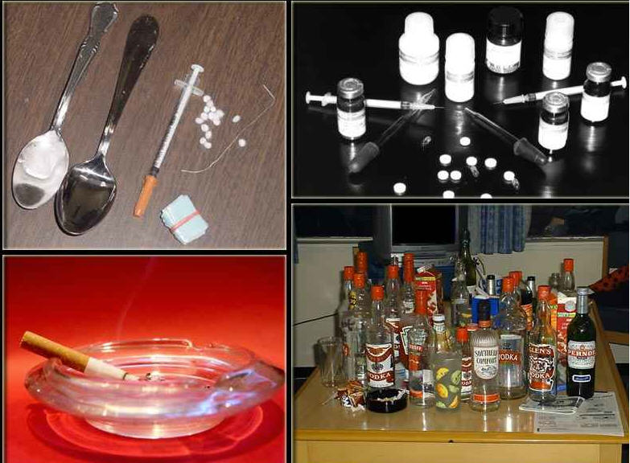
КОНКУРС 8: «Что изображено на картинке?»
Ампутированные конечности
Переливание крови
Искусственное дыхание
Факторы ухудшающие здоровье

Slide 21
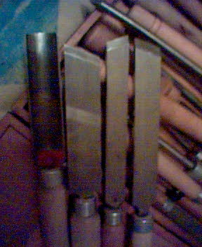
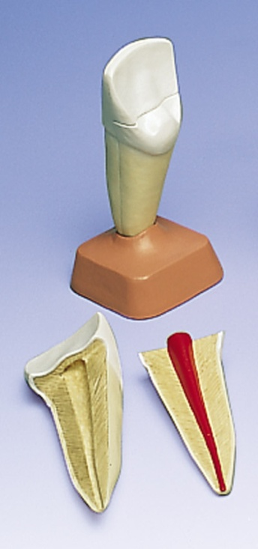
КОНКУРС 8: «Анатомические омонимы» (отгадай слова, имеющие два значения)
Не только инструмент скульптора, но и один из парных плоских передних зубов.

Slide 22
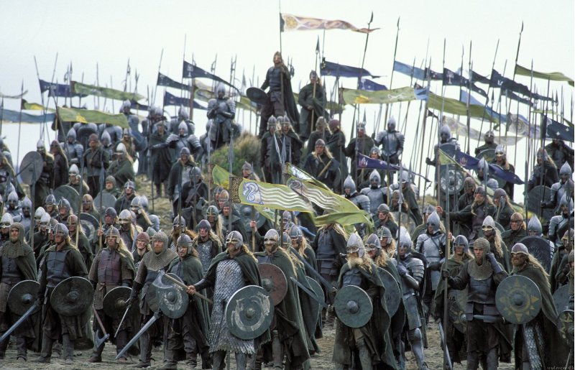
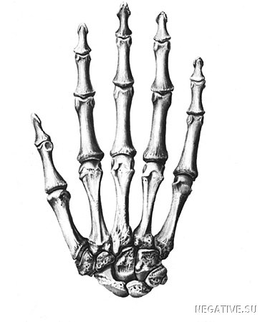
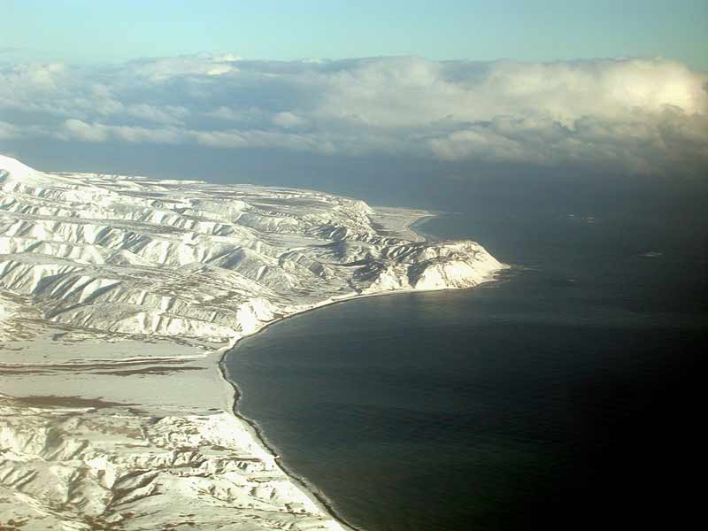
Не только боевой порядок тяжелой пехоты, но и короткая кольчатая кость пальца.
Не только мыс полуострова Камчатка, но и плоская, треугольной формы кость в верхней части спины.

Slide 23
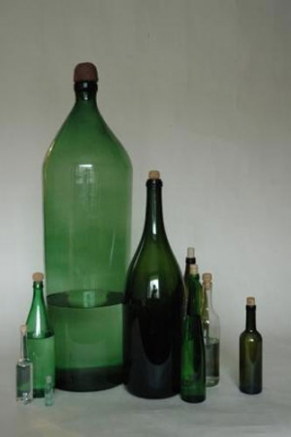
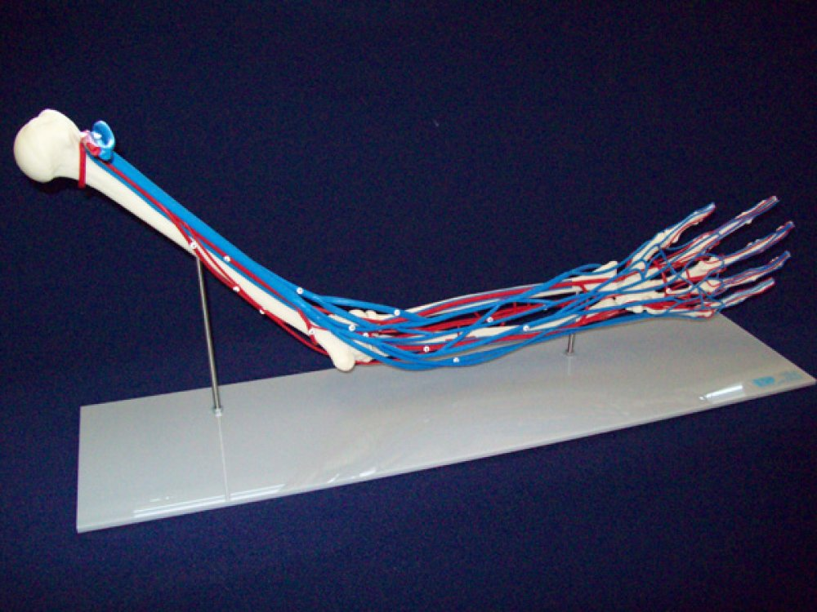
Не только вместилище для жидкостей и сыпучих веществ, но и трубчатый орган, по которому движется кровь или лимфа.

Slide 24
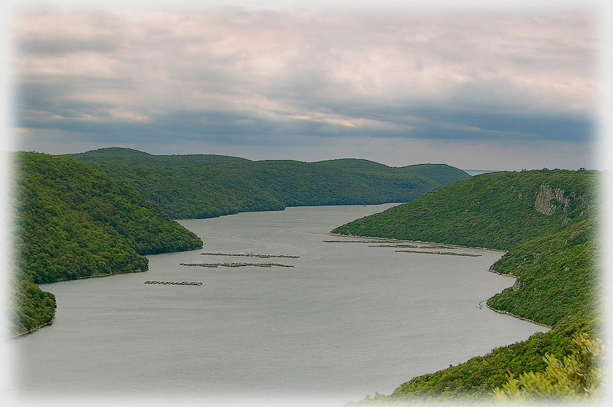
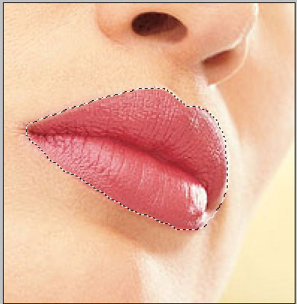
Не только далеко вдающийся в сушу морской залив, но и одна из двух подвижных кожно-мышечных складок, образующих края рта.

Slide 25
«Добыть и сохранить здоровье может только сам человек».
Н.М.Амосов

